Slide 1
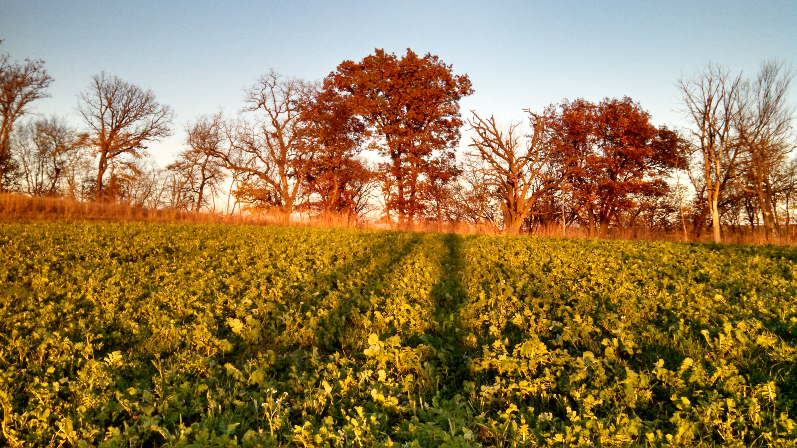
Farming By Satellite
Louis Anthonioz – HEI
Ugo Marchand – HEI
Tancrede Bernarovat – ISEN
Jean Le-Bellego – ISEN
Salah-Eddine Guermat – ISEN

Slide 2
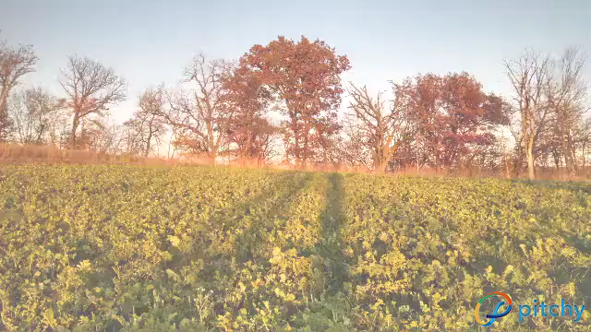
Présentation du projet Farming By Satellite

Slide 3
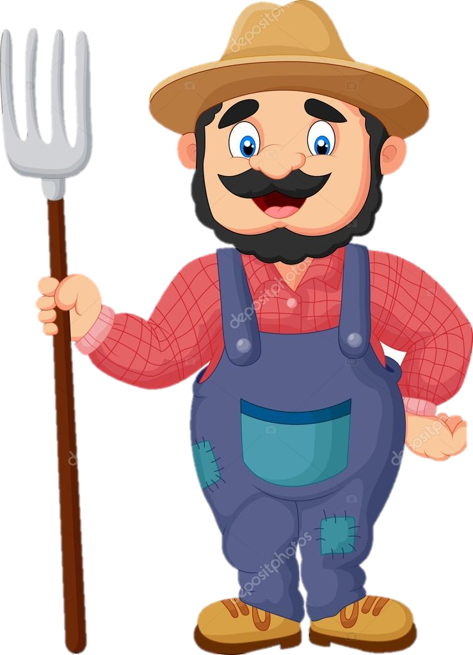
Le concept
client
Optimiser la composition des couverts végétaux
Augmenter ses rendements
Solution simple et rapide

Slide 4
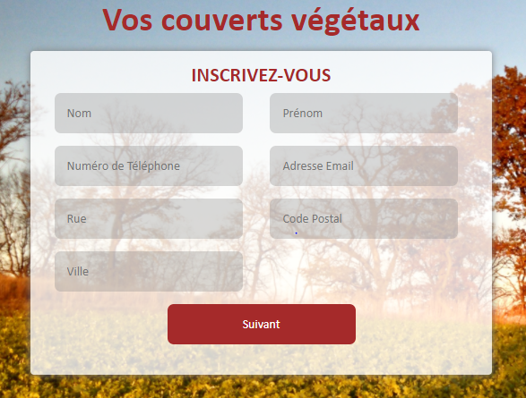
Le concept
Interface client
client

Slide 5
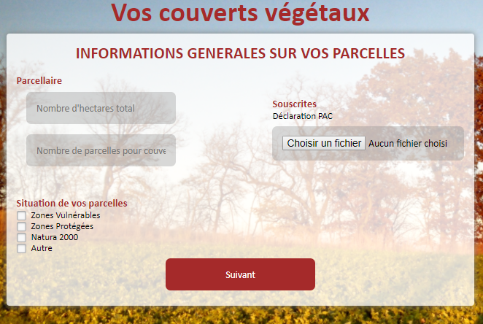
L’interface client
Renseignements personnels
Renseignements professionnels

Slide 6
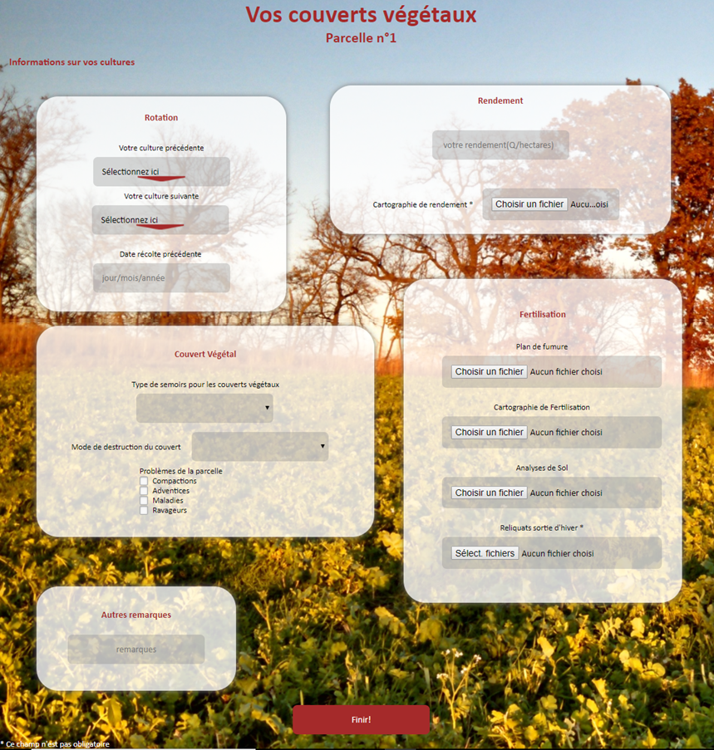
L’interface client
Les informations des parcelles

Slide 7
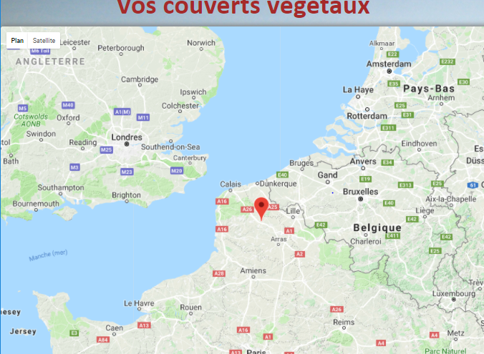
L’interface client
La localisation

Slide 8
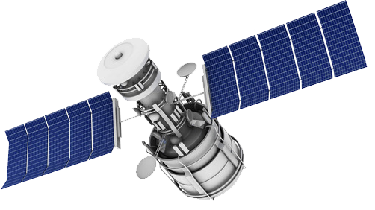
Le concept
Satellite
client
Interface client

Slide 9

Les indices
Récupération automatique
Envoie les Coordonnées
Reçoit des données
Trie les données
Récupération des indices
Récupération manuelle
Aller sur copernicus
Placer l’emplacement de la parcelle
Télécharger les données
Sélectionner les données souhaitées
Récupération des indices

Slide 10
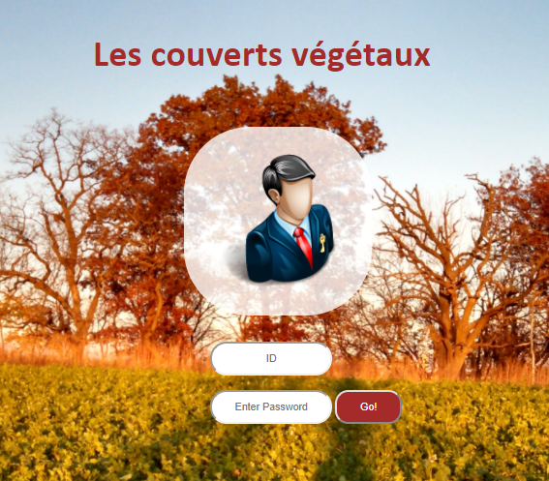
Le concept
Satellite
Interface client
client
Interface administrateur

Slide 11
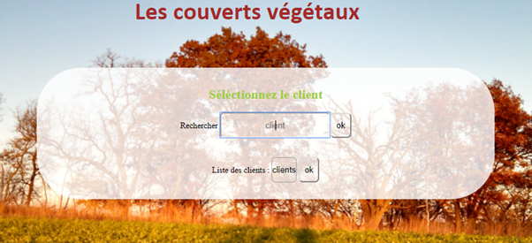
L’interface administrateur
Page 2
Page 1

Slide 12
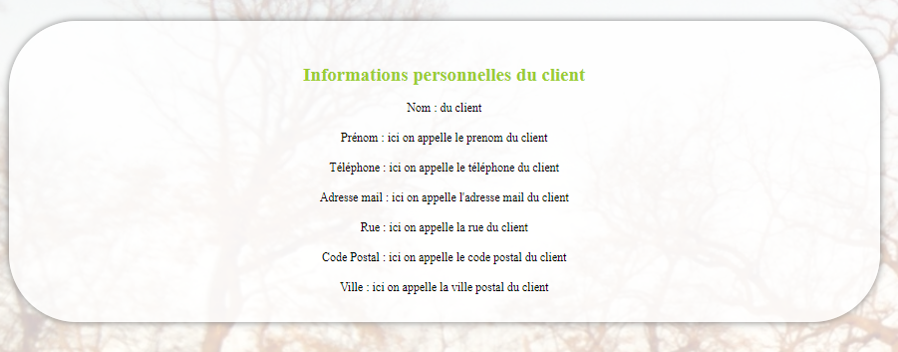
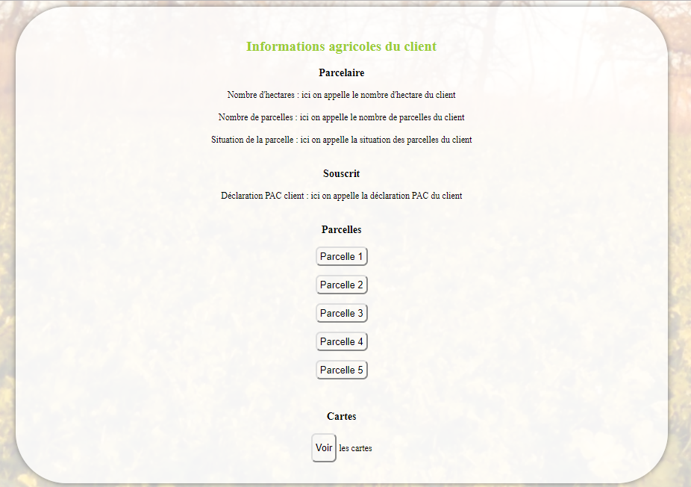
L’interface administrateur
Page 3

Slide 13

Le concept
Satellite
Interface client
Serveur
Client
Interface administrateur

Slide 14
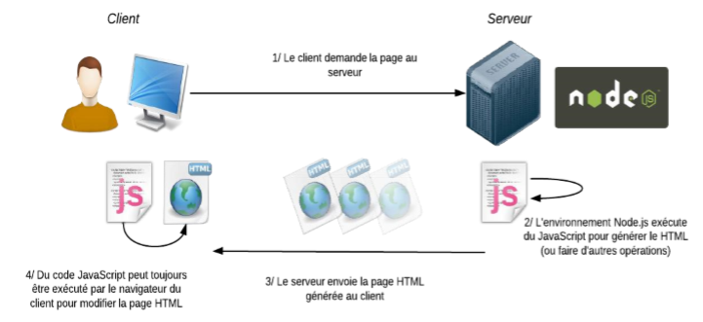
Le serveur
Le langage Node.js

Slide 15
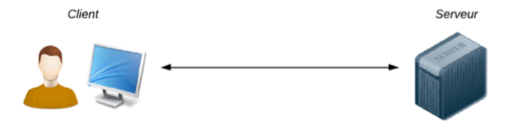
Le serveur
Communication asynchrone

Slide 16
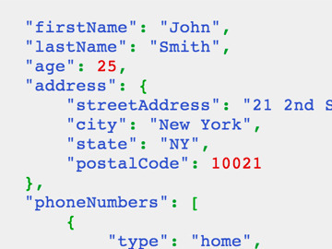
Le concept
Satellite
Interface client
Serveur
Client
Base de données
Interface administrateur

Slide 17
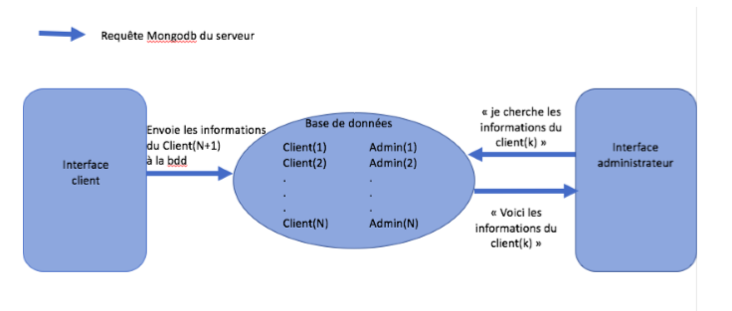
La base de données
Requête Mongodb

Slide 18

Le concept
Satellite
Interface client
Client
Base de données
Administrateur
Interface administrateur

Slide 19
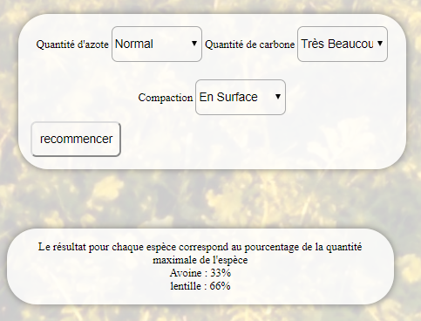
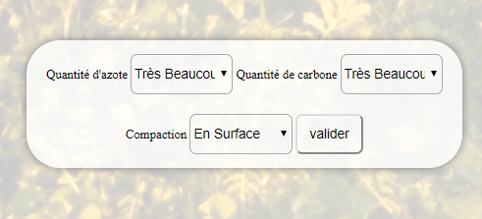
L’administrateur
Trouver les meilleurs couverts végétaux pour le client

Slide 20
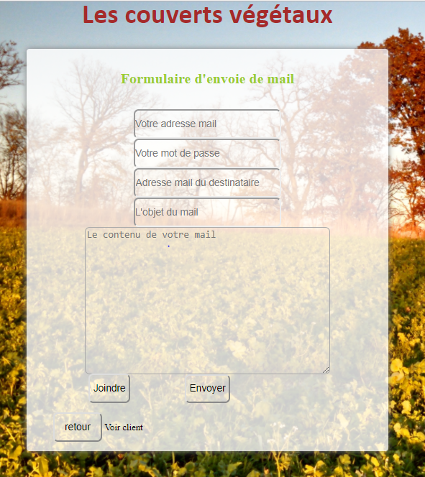
L’administrateur
Donner un réponse au client

Slide 21
Le concept
Satellite
Interface client
Client
Base de données
Administrateur
Interface administrateur

Slide 22
Bilan
Ce qui marche
Interfaces (client, administrateur)
Base de données
Indices sentinel 2 (NDVI, MCARI, MTVI2)
Ce qu’il reste à faire
Récupérer Indices sentinel 3
Compléter la base de données

Slide 23
A vous de jouer!

Slide 24
Présentation des clients
Bertrand VANDOORNE
Profession : Agriculteur expérimenté
Ville : Lille
Nombre de parcelles : 2
Parcelle1
Culture précédente : Blé assolé
Culture suivante : Blé assolé
Parcelle 2
Culture précédente : Blé de blé
Culture suivante : Blé de blé
Remarque : Rendement en baisse
Nacim IHADDADENE
Profession : Agriculteur débutant
Ville : Lille
Nombre de parcelles : 1
Culture précédente : soja
Culture suivante : Maïs
Remarque : ça ne pousse pas

Slide 25
Présentation de la responsable d’étude
Marie Marion Rolloy
Profession : Directrice de l’entreprise Farming By Satellite
Entreprise :
Crée en 2020 en intrapreneuriat
Concept innovant et technologique
organisation tournée vers le client
Très dynamique
volonté de progresser
Résoudre leur demande interface administrateur

Slide 26
Remerciement
Marie MARION ROLLOY
Nacim IHADDADENE
Bertrand VANDOORNE

